Slide 1


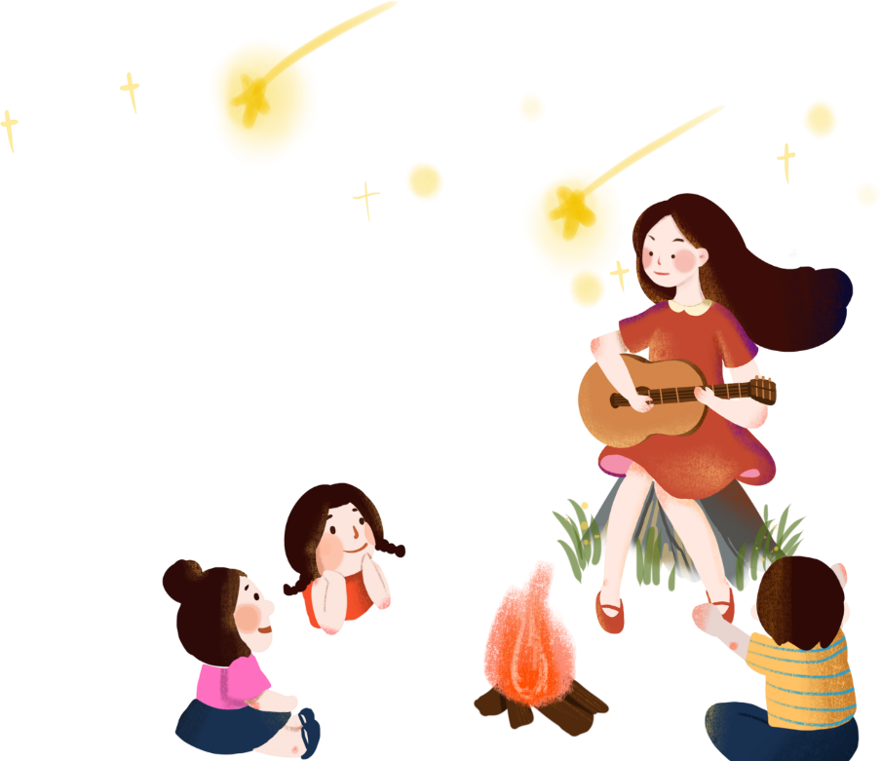



Slide 2



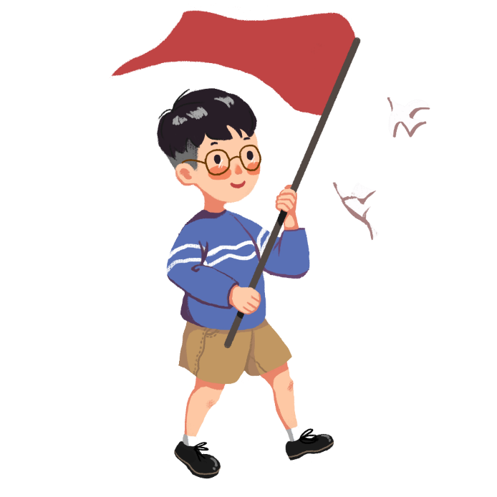

Slide 3


Nói về một điều tưởng tượng mà em mong là có thật.

Slide 4




Măng Non
Măng Non

Slide 5


* Năng lực đặc thù:
- Đọc đúng từ ngữ, câu, đoạn và toàn bộ câu chuyện Bức tường có nhiều phép lạ. Biết đọc diễn cảm các từ ngữ và các đoạn hội thoại phù hợp vói tâm lí, cảm xúc của nhân vật.
- Hiểu được nội dung bài; Nhận biết được các sự việc xảy ra trong câu chuyện. Hiểu suy nghĩ, cảm xúc của nhân vật dựa vào hành động, việc làm và lời nói của nhân vật. Hiểu điều tác giả muốn nói qua câu chuyện: Để làm một bài văn nói chung và văn miêu tả nói riêng, chúng ta cấn phối hợp giữa quan sát thực tế và tưởng tượng, tái hiện lại những hình ảnh đã từng gặp trong trí nhớ.
- Biết đọc diễn cảm lời của các nhân vật trong câu chuyện;
* Năng lực chung: năng lực ngôn ngữ, giao tiếp và hợp tác, tự giải quyết vấn đề và sáng tạo.
* Phẩm chất: chăm chỉ, trách nhiệm.

Slide 6


Slide 7


Bài được chia làm mấy đoạn?

Slide 8

1
Từ đầu đến … bảo Quy cách làm bài.
2
Tiếp đến… trời đang nắng thì mưa.
3
Đoạn còn lại.

Slide 9


Slide 10

Quy ngồi vào bàn, nhìn lên bức tường và thấy chiếc thuyền giấy trôi bồng bềnh giữa sân, những vai áo ướt sũng nước mưa của người đi cày, những hạt mưa đan nhau rơi xuống rào rào,...

Slide 11


Slide 12

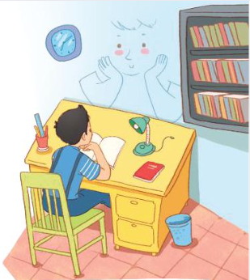
1. Tìm chi tiết tả không gian nơi Quy đang ngồi học.
Notes:
Chi tiết tả không gian Quy đang ngồi học là:
- Bức tường trước mặt.
- Màu vôi xanh mát hiện ra như tấm màn ảnh rộng.

Slide 13
2. Hành động và suy nghĩ nào của Quy cho biết Quy đang gặp khó khăn với bài làm văn?
- Suy nghĩ: nghĩ đến bố và bức tường trước mặt.
Notes:
- Hành động:
+ Chống tay, tì má, nhìn lên bức tường trước mặt.
+ Quy thở dài: "Trời thì nắng mà bài văn lại yêu cầu tả mưa."

Slide 14
3. Điều gì khiến Quy nghĩ bức tường vôi xanh có phép lạ?
Quy nghĩ bức tường vôi xanh có phép lạ vì cứ ngồi vào bàn là bố viết được ngay. Cũng có khi, bố tì cằm lên tay, nhìn thẳng vào bức tường trước mặt.

Slide 15
4. Vì sao bố kể cho Quy nghe về những trận mưa? Tìm câu trả lời đúng.
A
Vì những trận mưa gắn với kỉ niệm tuổi thơ của bố.
B
Vì bố muốn Quy tả những trận mưa mà bố đã từng gặp.
C
Vì bố muốn gợi cho Quy nhớ lại những trận mưa mà Quy đã gặp.
D
Vì bố muốn Quy nhớ về bà nội của mình.

Slide 16

5. Theo em, vì sao Quy có thể làm được bài văn mà không cần nhìn bức tường có nhiều phép lạ nữa?
Notes:
Quy có thể làm được bài văn mà không cần đến bức tường có những phép lạ là vì bố đã gợi cho Quy nhớ đến những cơn mưa mà cậu đã gặp, đã biết.

Slide 17
LUYỆN ĐỌC LẠI

Slide 18
Nêu giọng đọc?
Nhấn giọng vào những từ ngữ thể hiện cảm xúc của nhân vật

Slide 19


Slide 20
1. Tìm 3 – 5 tính từ chỉ đặc điểm của sự vật hoặc hoạt động có trong bài Bức tường có nhiều phép lạ.
- xanh mát
- lia lịa
- tủm tỉm
- ngơ ngác
- bồng bềnh
- rào rào

Slide 21
2. Viết 2 – 3 câu tả một cơn mưa, trong đó có sử dụng những tính từ tả tiếng mưa.

Slide 22

- Luyện đọc lại bài.
- Chia sẻ câu chuyện với người thân.

Slide 23
2. Viết 2 – 3 câu tả một cơn mưa, trong đó có sử dụng những tính từ tả tiếng mưa.
Ví dụ:
Mưa rơi, những hạt mưa đầu tiên nhẹ nhàng hôn lên đám lá đang reo vui chờ đón mưa đến gột sạch bụi bặm trên mình. Mưa rơi tí tách, nhảy múa vui vẻ, rộn ràng trên những mái nhà và trên mặt đường. Mưa thi nhau từng hạt, từng hạt rơi xuống. Chúng hò reo, hạt này chê hạt kia rơi chậm và thách đố nhau xem ai về đích trước. Thế rồi chúng phấn khích, rào rào lao xuống thành từng lớp như những mũi tên nhỏ lóng lánh ánh bạc. Lớp này nối tiếp lớp kia xối xả rơi xuống tạo ra những bong bóng nước trên mặt đường, rồi từ đó lại nở xòe ra vô số những bông hoa bong bóng nhỏ xinh.

Slide 24
2. Viết 2 – 3 câu tả một cơn mưa, trong đó có sử dụng những tính từ tả tiếng mưa.
Ví dụ:
Mưa rơi lộp bộp trên mái nhà, chảy thành dòng xuống máng hứng nước của ba. Những cành cây cam, cây khế xòe rộng ra để hứng những dòng nước mát lành. Luống rau muống của mẹ trồng cười hả hê thích thú. Chỉ có những nụ hoa mười giờ là cụp mặt xuống buồn rầu.

